Slide 1

AT
End-To-End testing
Cypress workshop
Maťo Kumecký & Majo Mikula
04.11.2019

Slide 2
Predtým ako začneme
    Prestávka 10:00 – 10:10
    Obed 11:00 – 11:45
    Koniec 14:00

Slide 3
Čo nás čaká?
Rôzne typy testov
Otestujeme našu demo appku
Povieme si, čo ako ďalej s automatickým testovaním

Slide 4
Dlhodobý cieľ
Testeri s pomocou vývojárov píšu automatické testy pre:
  Backend (cez program Postman)
  Frontend (pomocou Cypressu)
Testy sa spúšťajú automaticky, vždy po potvrdení PR alebo kedykoľvek, keď to vývojár potrebuje

Slide 5
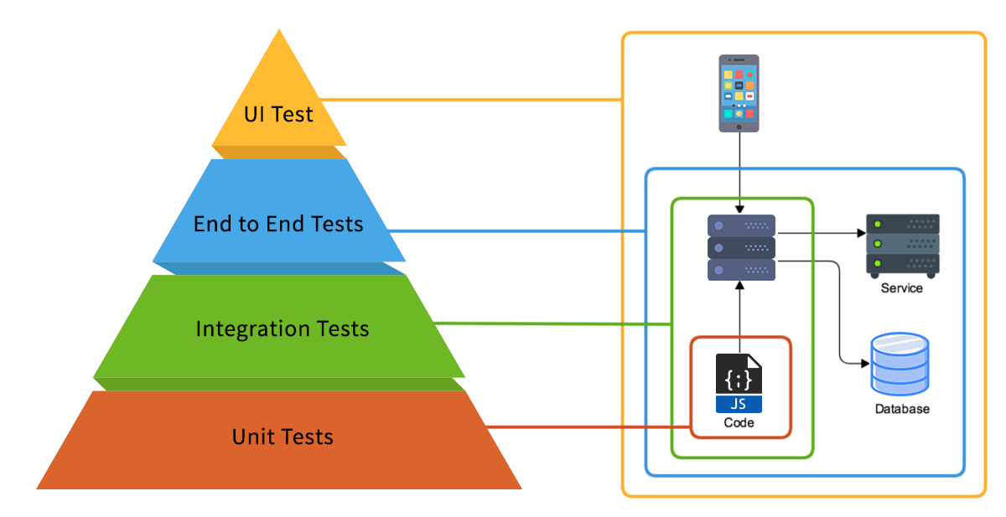
Typy testov
Viac info: https://dzone.com/articles/functional-testing-vs-non-functional-testing-1

Slide 6
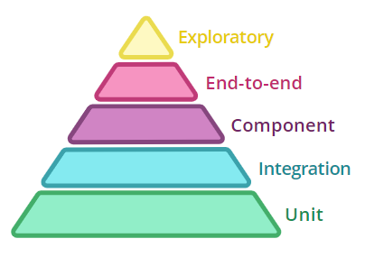
Typy testov – iné rozdelenie
Viac info: https://martinfowler.com/articles/microservice-testing/#conclusion-summary

Slide 7
Prečo Cypress?
Moderná alternatíva k Selenium
Od fronendistov pre frondendistov…
Stačí poznať iba Typescript
Podpora pre Chrome a Firefox

Slide 8
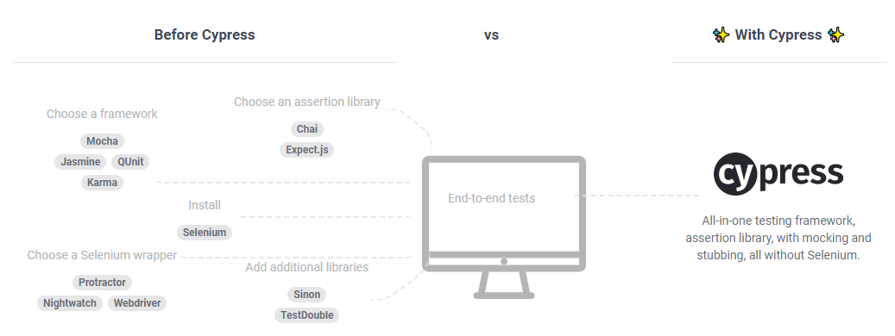
Všetko pokope, bez Selenium

Slide 9
O čom povedať
BDD, Cucumber, Gherkin
  https://cucumber.io/docs/gherkin/reference/#gherkin-dialect-sk-content
Cypress examples
Page object pattern
Use GUI tool
Selectors (like css, jQuery…)
Resilient pattern (retry, timeouts)
Debugging (pause, debug)
CLI, CI/CD, videos

Slide 10
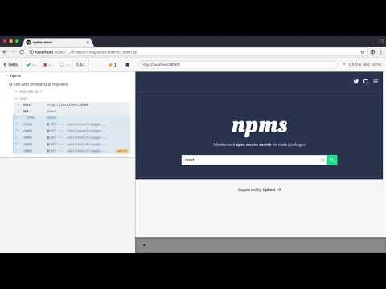
Čo Cypress dokáže
https://youtu.be/dr10Z-HpsCQ

Slide 11
Zdroje
https://www.learn2code.sk/kurzy/cucumber-a-bdd

Slide 12

Diskusia

